Slide 1
ТЕЛЕГРАМ БОТ

Slide 2
Введение
Идея:
Создать Телеграм Бота с тестом.
Цель:
Разработать Телеграм бота который будет проверять знания пользователей.
Актуальность:
Заключается в интересе попробовать сделать Бота
Форма продукта проектной деятельности:
Код, написанный на языке программирования Python, с использованием библиотеки telegram.ext.

Slide 3
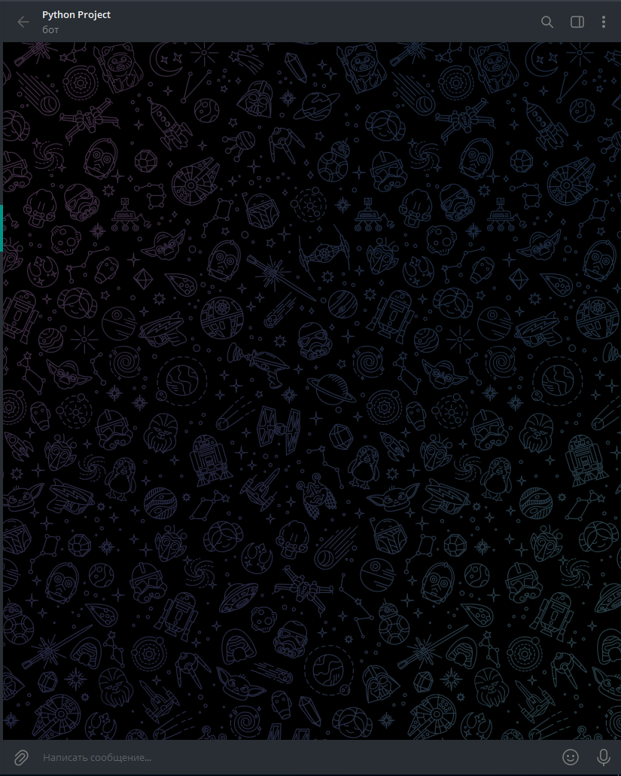
Начало Разговора
В начале вам надо написать /start

Slide 4
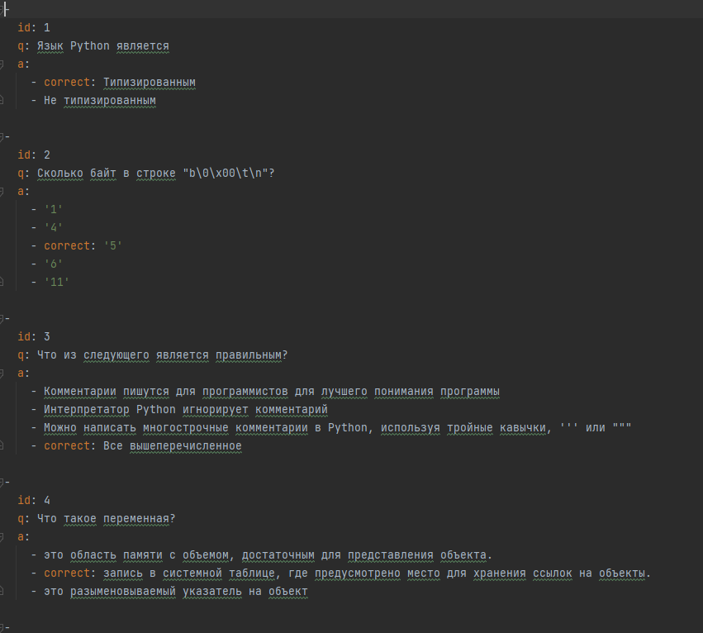
Вопросы
Для вопросов использовал
Библиотеку pyyaml

Slide 5
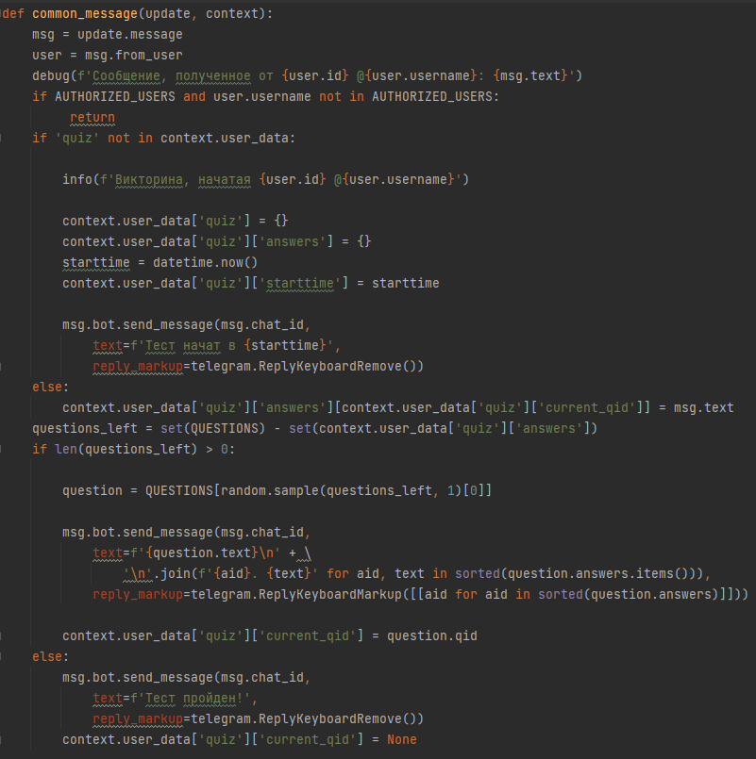
Код Теста

Slide 6
Заключение
На основании всего вышеперечисленного можно сделать следующие выводы:
Цель и идеи реализованы.
Тест можно доработать и развить.
Я доволен проделанной работой, это был хороший опыт. Хотел бы дальше пробовать себя в разработке подобных ботов.

